Slide 1
MAVZU:PEDAGOGIKA TARIXI FAN SIFATIDA. ENG QADIMGI DAVRLARDAN VI ASRGACHA TA’LIM-TARBIYA VA PEDAGOGIK FIKRLAR
1-amaliy mashg’uloti

Slide 2
REJA:
1,“Pedagogika tarixi” fanining maqsad va vazifalari.
2.Pedagogika tarixi fani g’oyalarining kishilik jamiyati taraqqiyoti bilan o’zaro aloqadorligi.
3.Ta’lim-tarbiya va pedagogika tarixini davrlashtirish muammolar
4.Eng qadimgi davrlardan VII asrgacha Sug’diyon, Baqtriya, Xorazm davlatlarida ta’lim-tarbiya va pedagogik fikrlar taraqqiyoti
5.Xalq maktablari, san’at maktablari.
6.“Avesto” Eng qadimgi davrlarning madaniy yozma yodgorligi.
7.Xalq og’zaki ijodida xalq pedagogikasining boshlanishi va eng qadimgi yozma manbalarda ta’limotlar.

Slide 3
ADABIYOTLAR:
1. Hоshimоv K., Nishоnоvа S., Inоmоvа M., Hаsаnоv R. Pеdаgоgikа tаriхi. – T.: O’qituvchi, 1996.
2. Hаsаnbоеv J., Hаsаnbоеvа О., Hоmidоv H. Pеdаgоgikа tаriхi. – T.: O’qituvchi, 1997.
3. Sаfо Оchil., Hоshimоv K. O’zbеk pеdаgоgikаsi аntоlоgiyasi. – T.: O’qituvchi, 1999.
4. Hоshimоv K., Sаfо Оchil. O’zbеk pеdаgоgikаsi аntоlоgiyasi. – T.: O’qituvchi, 2010.
5. Dоlimоv U. Milliy uyg’оnish pеdаgоgikаsi. – T.: NOSHIR, 2012.
6. Аtаеvа N., Rаsulоvа F., Hаsаnоv S. Umumiy pеdаgоgikа (Pеdаgоgikа tаriхi). – T.: “Fan va texnoligiya”, 2011.

Slide 4
TAYANCH SO’ZLAR :
Eng qadimgi davrlar , piktografik yo-
zuvlar , ideografik yozuvlar , zardushtiylik ta’limoti , xalq pedagogikasi , qadimgi manbalar

Slide 5
TARIX VA PEDAGOGIKA TARIXINING UMUMIY HAMDA O’ZIGA XOSLIKLARINI OCHISHGA DOIR VENN DIAGRAMMASI TOPSHIRIG’I
Tarix
Pedagogika tarixi

Slide 6
“PEDAGOGIKA TARIXI” FANINING MAQSAD VA VAZIFALARI
“Pedagogika tarixi” faning maqsadi – eng qadimgi zamonlardan to hozirgi kungacha turli tarixiy davrlarda tarbiya, maktab va pedagogik fikrlar taraqqiyotini tizimli yondashuv asosida o’rganishdan iborat.
Maktab va pedagogika ko’p asrlik tarixiy yo’lni bosib o’tgan. Mazkur davrda pedagogika fani ko’plab g’oyalar va kontseptsiyalar bilan boyib bordi. “Pedagogika tarixi” faning predmeti - eng qadimgi zamonlardan to hozirgi kungacha tarbiya, maktab va pedagogik fikrlarning rivojlanish jarayoni.
“Pedagogika tarixi” fanining vazifalari:
1) milliy o’z-o’zini anglash, kasbiy rivojlanish bilan bog’liqlikda umumiy va pedagogik madaniyatni shakllantirish;
2) pedagogik fikrlar rivojini tahlil etish va tizimlashtirish;
pedagogik g’oyalarni tahlil etish asosida ularni o’quv-tarbiya jarayoniga tatbiq etish.

Slide 7
PEDAGOGIKA TARIXINI O’RGANISH MANBALARI:
1) arxeologik yodgorliklar;
2) qo’lyozmalar;
3) xalq og’zaki ijodi;
4) adabiy yodgorliklar;
5) hujjatlar;
6) badiiy adabiyot;
7) memuarlar;
8) Sharq va G’arb mutafakkirlarining asarlari.

Slide 8
Eng qadimgi kishilarga xos bo’lgan xislatlar, ularning dastlabki, oddiy istaklari, orzu-umidlari qadimgi eposlarda aks etgan afsonaviy obrazlar hamda qahramonlar qiyofasida o‘z ifodasini topgan.
Ruhga sig’inish (onimizm), ajdodlar ruhiga sig’inish (totemizm), sehrgarlik kabi diniy e’tiqodlar va marosimlar yoritilgan afsona va rivoyatlarda eng qadimiy ajdodlarimizning tafakkur dunyosi aks etgan.
Eng qadimgi madaniy boyliklarimizni o‘rganishda quyidagi uch guruhga ajratilgan manbalarga tayanamiz:
-Arxeologik qazilmalar natijasida topilgan ko’rgazmali ashyolar.
-Xalq og’zaki ijodi materiallari hamda yozma manbalar.
-Buyuk adiblar, allomalarning ijodiy merosi.

Slide 9
Kishilar mehnat faoliyatini jamoa a’zolarining yosh jihatlariga ko’ra quyidagi uch guruh asosida tashkil etganlar.
-bolalar va o’smirlar;
-ijtimoiy hayot va mehnatda to’la ishtirok etuvchilar;
-keksalar.

Slide 10
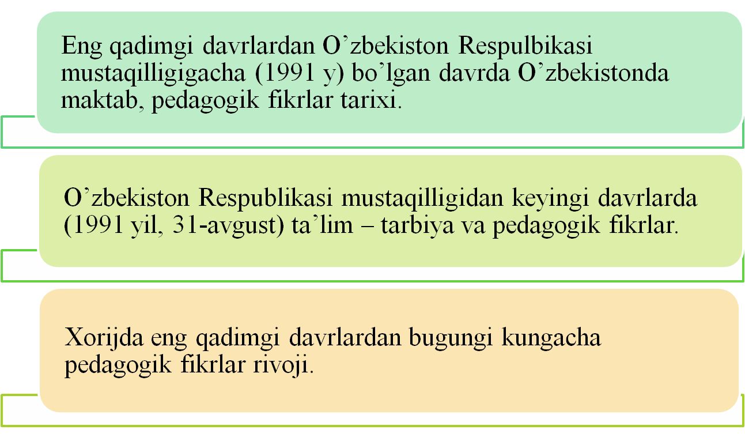
PEDAGOGIKA TARIXINI DAVRLASHTIRISH:

Slide 11
BIROQ PEDAGOGIKA TARIXINI INSONIYAT TARIXI BILAN BOG’LIQLIKDA O’RGANISH MAQSADIDA QUYIDAGI TARZDA DAVRLASHTISH MAQSADGA MUVOFIQ:
1) eng qadimgi davrlardan VII asrgacha ta’lim-tarbiya va pedagogik fikrlar;
2) VII asrdan XIV asrning birinchi yarmifacha O’rta Osiyoda tarbiya, maktab va pedagogik fikrlar;
3) Sharq Uyg’onish davrida pedagogik fikrlarning rivojllanishi;
4) XIV asrning ikkinchi yarmi va XVI asrda Movaraunnahrda tarbiya va maktab;
5) XIV asrning ikkinchi yarmi va XVI asrda Movaraunnahrda pedagogik fikrlar rivoji;
6) XVII asrdan XIX asrning yarmigacha tarbiya, maktab va pedagogik fikrlar rivoji;
7) XIX asrning 2-yarmi – XX asr boshida Turkiston o’lkasida tarbiya, maktab va pedagogik fikrlar;
8) 1917-1991 yillarda O’zbekistonda ta’lim tizimi va pedagogik fikrlar rivoji;
9) Mustaqil O’zbekiston ta’lim tizimi. Mustaqillik yillarida pedagogik fikrlar rivoji;
10) eng qadimgi davrlardan XIX asrning birinchi yarmida jahon pedagogika fanining rivojlanish tarixi;
11) XIX asrning 2-yarmi – XX asrda jahon pedagogika faning rivoji;
12) hozirgi davrda jahon mamlakatlari ta’lim tizimi va pedagogika fani rivoji.

Slide 12
Eramizdan avvalgi birinchi ming yillikda Baqtriya, Xorazm, So’g’diyona, Marg’iyona, Parfiya hamda Parkana kabi davlatlarida turli qabila va elatlar yashagan. Ular saklar, massagetlar, so’g’diyonalar, xorazmiylar, boxtarlar, chochliklar, parkanaliklar kabi qabila va urug’lardan iborat bo’lib, hozirgi Markaziy Osiyo hududida yashovchi xalqlarning ajdodlari hisoblanadilar. Eramizdan oldingi asrning birinchi yarmida qadimiy davlatlar: Baqtriya va So’g’diyona, Marg’iyona, Xorazm, Parkana, Parfiya kabi o’lkalarda xalq xo’jaligining turli sohalarida rivojlanish va taraqqiyot ro’y bergan. Eramizdan oldingi IX-VI asrlarda paydo bo’lgan Ahmoniylar, eramizdan avvalgi III asr o’rtalarida tashkil topgan Grek-Baqtriya, eramizning I asrida tashkil topgan Kushonlar, eramizning V asrda yuzaga kelgan Eftalitlar, so’ngra Sosoniylar va nihoyat Turk hoqonligi davlatlarida ijtimoiy madaniyat yuksala bordi.

Slide 13
Hozirgi turkiy va forsiyzabon xalqlarning bizgacha yetib kelgan muhim arxeologik topilmalari, tarixchilar, adabiyot va san'at namoyandalarining ijodiy merosi, san'at va adabiy asarlarning namunalari Ajdolarimiz tomonidan qo’lga kiritilgan qadimiy madaniyati tarkibidan ta'lim tarbiyaga oid merosi hisoblanadi.
Bunday muhim manbalar sirasiga yunon olimlari Gerodot, Suqrot, Plutarx, Polienlarning tarixiy, geografik hamda axloqiy asarlari, allomalarimiz Abu Rayhon Beruniy, Mahmud Qoshg’ariy, faylasuf, sharqshunos va tarixchi olimlar: ye.E.Bertels, S.P.Tolstov, V.V.Braginskiy, I.M.Mo’minov, B.Gafurov, I.V.Stebleva, A.O.Makovelskiy, Y. Jumaboev, M.IShoqov, adabiyotshunoslar A.Qayumov, N. Mallaev, N.Rahmonov, pedagog-olimlar O’.Aleuov, M.Orifiy va boshqalar tomonidan olib borilgan tadqiqotlar kiradi.

Slide 14
Eng qadimgi tarbiya haqidagi yodgorliklar bizgacha bevosita yetib kelmagan. Turkiy va forsiyzabon xalqlarning hayot kechirish san'ati, donolik majmuasi sifatida yuzaga kelib, borliqqa amaliy munosabatda bo’lishning namunasi tarzida e'tirof etilgan ma'naviy madaniyat yodgorliklari qadimgi grek tarixchisi Gerodotning Tarix, Strabonning Geografiya hamda Mahmud Qoshg’ariyning Devonu lug’atit-turk kabi asarlari, shuningdek, Urxun-yenisey bitiklari kabi adabiy-tarixiy manbalarda saqlangan va ular orqali bizgacha yetib kelgan. Ushbu yodgorliklar mohiyatini o’rganish insonning shakllanishida moddiy va ma'naviy madaniyat qay darajada katta rol o’ynaganligidan dalolat beradi.

Slide 15
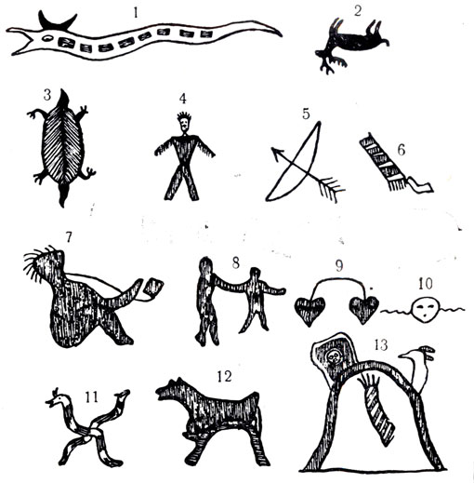
PIKTOGRAFIK YOZUVLAR – SURATLI YOZUV

Slide 16
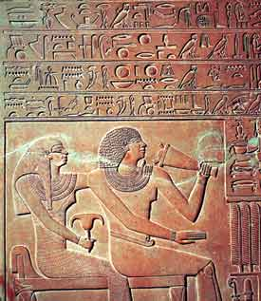
IDEOGRAFIK YOZUVLAR – BELGILI, GRAFIKLI YOZUVLAR

Slide 17
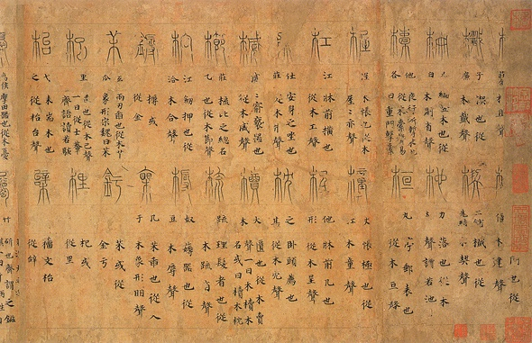
IEROGLIF YOZUV – BIR SO’ZNI BELGILAYDIGAN SURAT BELGISI

Slide 18
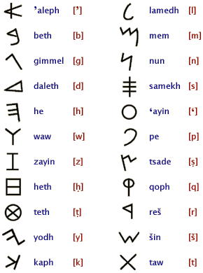
FINIKIY YOZUVLAR

Slide 19
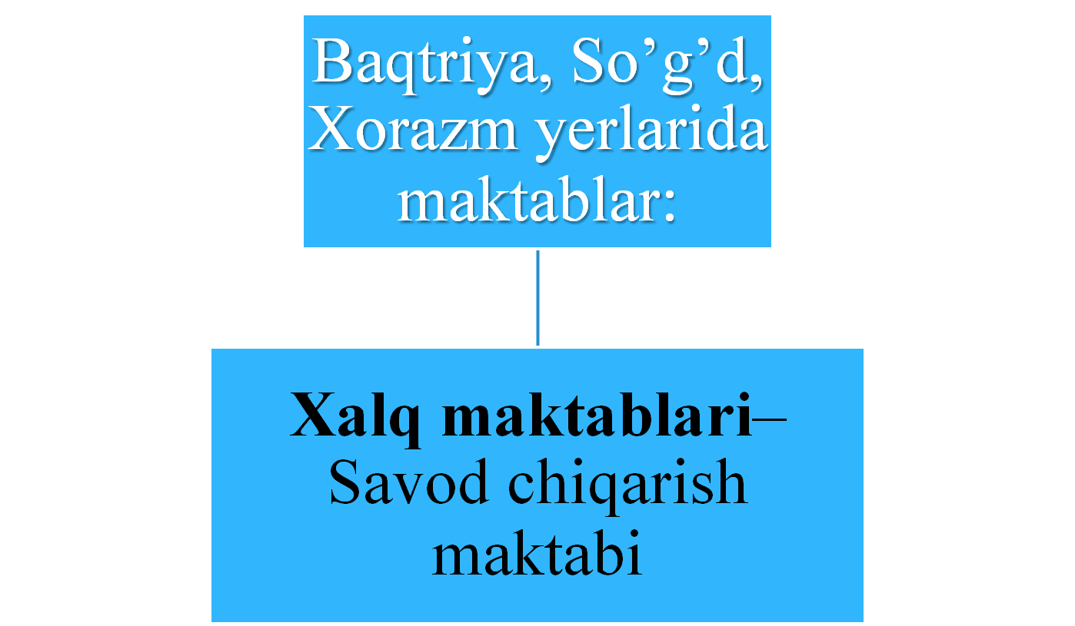

Slide 20
Avesto eng qadimgi yozma ma'rifiy yodgorlik sifatida Eramizdan avvalgi minginchi yillarning o’rtalarida eng qadimgi ajdodlarimiz tomonidan qahramonlik mavzusida juda ko’plab afsona va rivoyatlar yaratilgan bo’lib, ular avloddan avlodga og’zaki va yozma ravishda o’tib borgan.
Mazkur doston 1760 yil mashhur fransuz olimi Anketil Dyu Perron tomonidan avval lotin tili, keyin esa fransuz tiliga tarjima qilingan. Asarni ingliz tiliga Istvix tarjima qilgan. Keyinchalik asarning F.A.Rozenberg tomonidan qilingan fransuzcha tarjimasi ham e'lon qilingandir.
Mavjud manbalar, shuningdek, so’nggi yillarda e'lon qilingan ma'lumotlarga ko’ra zardushtiylik Sharq xalqlari sig’ingan qadimgi dinlardan biri sanaladi. Mazkur dinning asoschisi Zardusht (Sariq to’n egasi degan ma'noni anglatadi) bo’lib, din ham uning nomi bilan atalgan. Zardusht taxminan miloddan avvalgi 570 yilda tug’ilgan bo’lib, 77 yoshida, ibodat qilayotgan paytida dushman qohinlaridan biri tomonidan o’ldirilgan.
Shoh Vishtaspning farmoniga ko’ra 1200 bobdan iborat Avestoni oltin taxtga yozdirilib, shoh otashkadasiga topshiriladi. Avestoning kitob holidagi matni eramizdan oldin o’n ikki ming oshlangan mol terisiga oltin harflar bilan bitilgan.

Slide 21
Zardushtiylikning ilohalari. Eng muqaddas ilohi Ahuramazda, Mitra, Anahita bo’lgan.
Ahuramazda buyuk va mutafakkir iloh, Zardushtning homiysi bo’lgan.
Mitra quyosh va yorug’lik xudosi, dehqonlar va chorvadorlarning himoyachisi, hosil va to’kin-sochinlikning vositasi edi. Mitra jangchi yigit qiyofasida tasvirlangan, olovli chaqmoqlar yordamida yovuzlik va o’limxudosi Ahrimanga qarshi kurashgan. Hosildorlik va suv ilohasi deb Anahita-Nohidni tushunganlar. Ular yana baxt va boylik xudosi Humoga topinganlar.

Slide 22
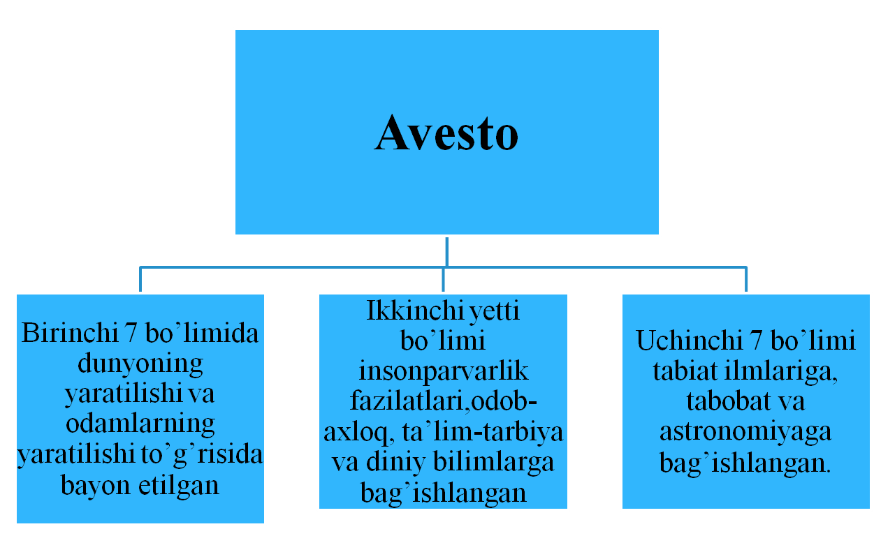
«AVESTO» 21 BO’LIMDAN IBORAT ULKAN KITOB

Slide 23

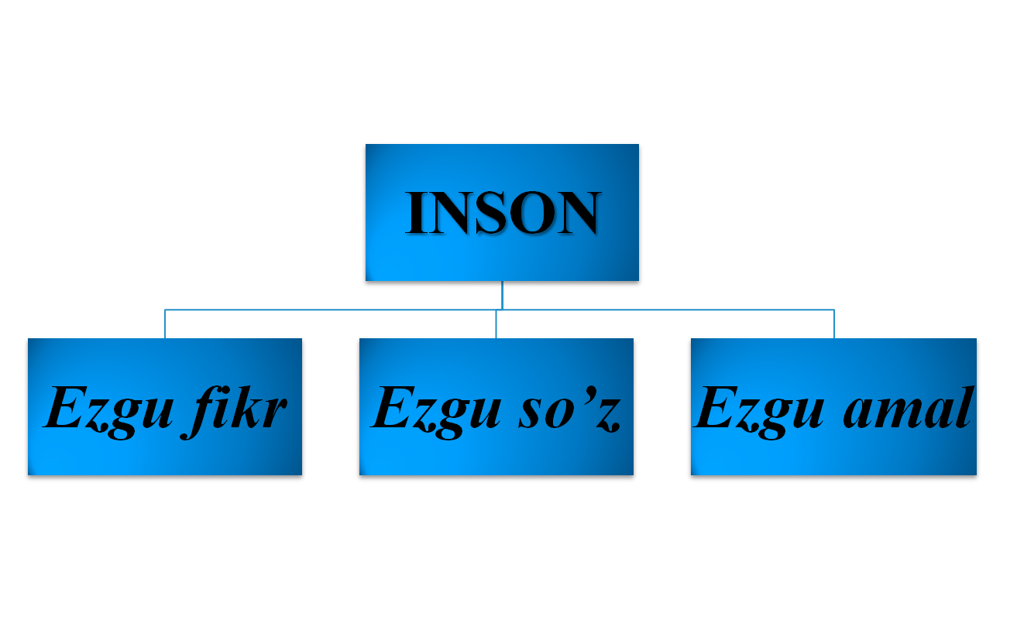
ZARDUSHTIYLIK TA’LIMOTIDA ILGARI SURILGAN ASOSIY G’OYALAR:

Slide 24

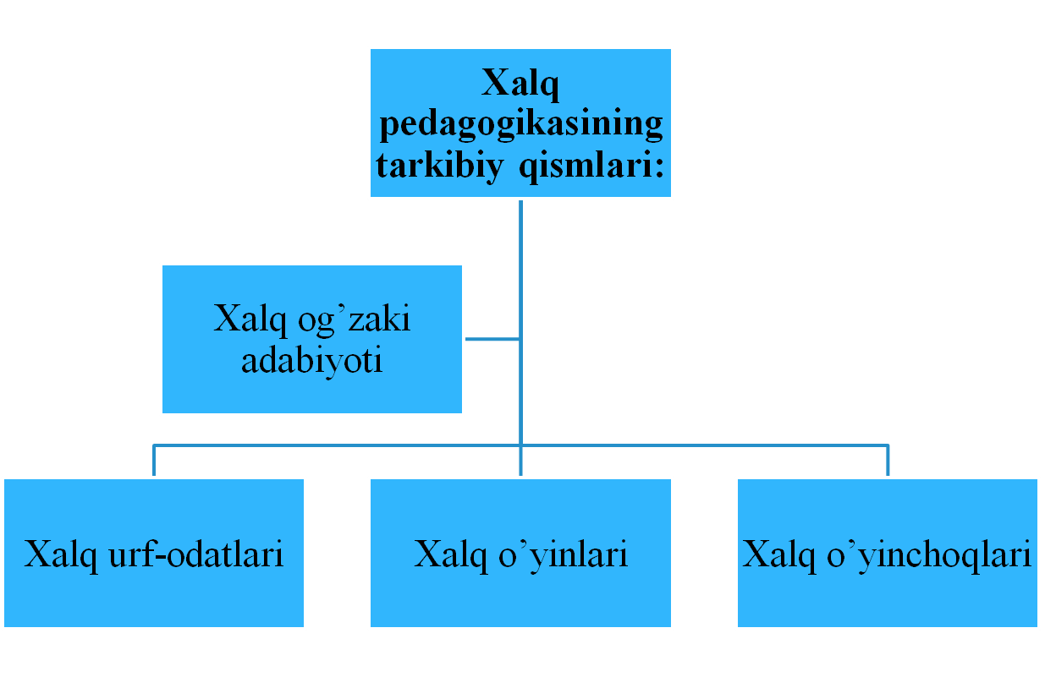
Etnografik materiallar

Slide 25
Urxun-yenisey yodgorliklari dastlab yenisey havzasida, so’ngra Mo’g’ilistonning Urxun daryosi bo’yida topilib, ushbu yozuvlarni 1893 yilda birinchi bo’lib daniyalik olim Vilgelm Tomson o’qigan. V.Tomsondan so’ng olimlar – N.M.Yadrinsev, V.V.Radlovlar mazkur manbalarni izlab topib, o’qishga muvaffaq bo’ldilar. Urxun-yenisey yodgorliklari S.ye.Malov hamda I.V.Steblevalar tomonidan rus tiliga tarjima qilindi. O’zbekistonda Oybek, O.Sharafuddinov, N.Mallaev, Aziz Qayumov va N.Rahmonovlar Urxun-yenisey bitiklari ustida tadqiqot ishlarini olib bordilar va ushbu manbaning ta'lim va tarbiya ishlarini yo’lga qo’yishdagi ahamiyatini yoritib berdilar.

Slide 26
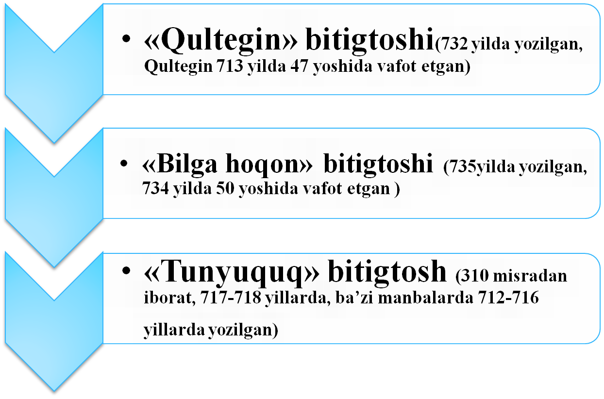
«O’RXUN-ENASOY YOZMA YODGORLIKLARI»
(VI-VII ASRLARDAGI TURKIY-RUNIY YOZUVIDA YOZILGAN)

Slide 27

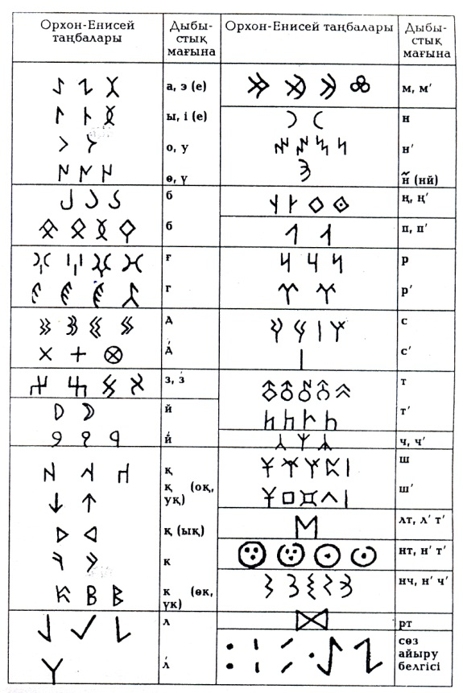

Slide 28
QADIMGI MANBALARDAGI FIKRLARNI SHARHLASHGA DOIR TOPSHIRIQ
Quyida keltirilgan parchalarni o’qing va xalq pedagogikasidagi qaysi tarbiya metodi ifodalanganini aniqlang.
1. “Juvon o’lgur etimcha,
Charximni qilding parcha!
Charxim sinsa go’rga-ya,
Bir labimdan ayrildim,
Oqbilakka etmasdan
Sen ham bo’lgin mendaycha!”
2. Iloho! Tuproq olsang oltin bo’lsin.
3. Barakalla, o’g’lim, yaxshi ish qilib kelibsan!... Indamay kela berganingda mening o’g’lim bo’lmas eding, men sendan xush vaqt bo’lmas edim.

Slide 29
E’TIBORINGIZ UCHUN RAHMAT!

